Slide 1
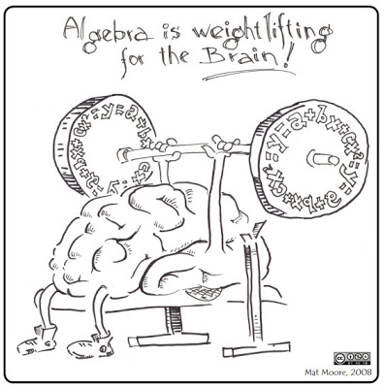

«På jakt i elevers algebraiske tenkning»
Elisabeth Eriksen, Ida Heiberg Solem og Inger Ulleberg (2018)
Aud Helene Kjæret
MG1MA2 Høst 2020

Slide 2

Læringsavdekkingskompetanse
Niss & Jensen (2002 s. 78): «Denne kompetence består i at kunne afdække og fortolke elevernes faktiske matematiske læring og besiddelse av matematiske kompetencer, samt forestillinger om og holdninger til matematikk, herunder at kunne identificere udviklingen over tid heri.»
Kilpatrick, Swafford og Findell (2001): utvikle et kyndig blikk der læreren observerer, analyserer og forstår elevenes matematiske forståelse, deres resonnering og engasjement.

Slide 3


En skoleklasse har to larver. De trenger fem blader hver dag til å fôre disse to larvene. Hvor mange blader ville de trengt til tolv larver?

Slide 4
Teorigjennomgang i artikkelen:
Representasjonsformer
Funksjonstenkning
Kvalitativt resonnement

Slide 5
Representasjonsformer
Eleven møter varierte representasjonsformer (Duval, 2006; Janvier, 1987)
Elevene skaper og benytter seg av representasjoner (Greeno og Hall, 1997)
Representasjoner har to roller (Stylianou, 2011):
  Støtte for den enkeltes tankeprosess
  Kommunisere med andre

Slide 6
Funksjonstenkning
Generalisering er en av de mest sentrale prosessene i algebraisk tenkning (Kieran et al., 2016)
Tradisjonelt er generalisering knyttet til endring i tallmønster eller geometriske mønster – men flere (Ellis, 2007: Küchemann, 2010) mener elevene konsentrerer seg om økningen fra et tall til neste og til å tenke figurativt - i stedet for algebraisk
  Funksjonell generalisering - relasjon mellom plassnummer og figurnummer
  Rekursiv generalisering - uttrykt ved tallet som kommer før i rekken
Skiller mellom hva eleven legger merke til:
  Kovariasjon – koordinerte endringer i de to variablene sett hver for seg
  Korrespondanse – sammenhengen mellom de to variablene
Notes:
Det finnes et teoretisk rammeverk med 9 nivåer – rekursiv blir sett på som mindre sofistikert enn funksjonell generalisersing – men å uttrykke med ord er mer sofistikert enn å uttrykke med det med aritmetisk/algebraisk uttrykk.

Slide 7
Hundekennel (Blanton & Kaput, 2004)
Studiet bekrefter hypotesen: Barn kan tenke funksjonelt i andre kontekster enn geometriske mønstre
Oppgave: Finne antall hunder ut fra antall øyne/antall øyne og hale
Barn 3-5 år:
  klarte å lage modeller ved bruk av konkreter og sette inn i tabeller vha lærer
  arbeidet rekursivt ved å se på kovariasjon (når en ny hund kommer øker antall øyne med to)
Barn fra 8 år:
  var aktivt på jakt etter mønstre for å generaliserefunksjonelt og uttrykke sammenhengen mellom størrelsene
  utnyttet korrespondansen mellom størrelsene (gitt et antall hunder, kan antall øyne regnes ut direkte)

Slide 8
Kvantitativt resonnement
– verdien av å betrakte funksjonssammenhengen mellom to størrelser
Modellering som krever at elevene ser forbi den praktiske konteksten og forbi egenskaper som er irrelevante for problemstillingen, og heller undersøke sin intuitive forståelse av relasjoner mellom størrelsene (Smith&Thompson, 2007).
Når lærer skal støtte og utvikle elevenes kvantitative resonnementer (Smith&Thompson, 2007):
  Identifiser passende problemstilling som omfatter både additive og multiplikative relasjoner mellom størrelsene
  Ha fokus på å undersøke og forstå de aktuelle tallstørrelsene heller enn å regne ut det riktige svaret
  Hjelp eleven til å representere og kommunisere sin tenkning klart gjennom diagrammer og matematiske/aritmetiske uttrykk heller enn gjennom tallmessige/numeriske svar
Notes:
En gang i fremtiden vil John fylle 38 år. Da vil han være tre ganger så gammel som sin datter, Sally. Sally er nå 7 år. Hvor gammel er John nå?

Slide 9
Hvilket potensial har larveoppgaven som en kontekst for funksjonstenkning?
Hvilke kvaliteter har de ulike elevarbeidene?
En skoleklasse har to larver. De trenger fem blader hver dag til å fôre disse to larvene. Hvor mange blader ville de trengt til tolv larver?
Hvordan kommer funksjonstenkningen til uttrykk i elevenes løsningsmetoder?
Hvilke strategier for generalisering av funksjonssammenheng opptrer, og hvilke styrker og svakheter har disse?
Hvordan bruker elevene representasjonsformer for å resonnere og kommunisere?

Slide 10
Metode

Slide 11
Metode
Materialet:
Studentbesvarelser fra 57 lærer som tok videreutdanning i matematikk for barnetrinnet.
Oppdrag: Elevene skulle jobbe individuelt og forklare sin tekning gjennom tegning, tall og/eller ord. Oppgavetypen var ukjent for elevene.
Totalt 72 elevnotater
Analysen:
På jakt etter ulike strategier og representasjoner elevene benyttet for å presentere sin tenkning.
Sortering og utvikling av 6 kategorier

Slide 12
Resultater

Slide 13
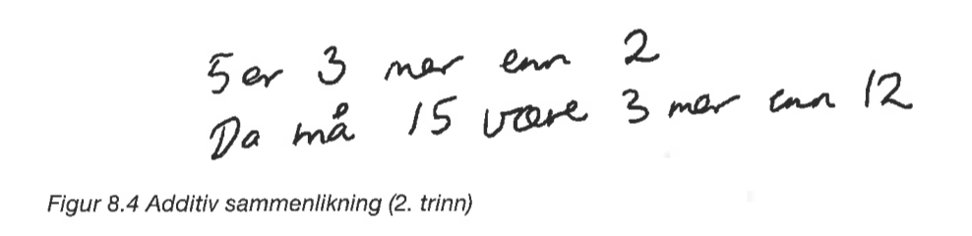
Kategori 1: Additiv sammenlikning av størrelser
Notes:
I hele datamaterialet er det kun en besvarelse som bruker differensen på 3 (antall blader – antall larver). Lærerne hadde forventet flere slike svar.

Slide 14
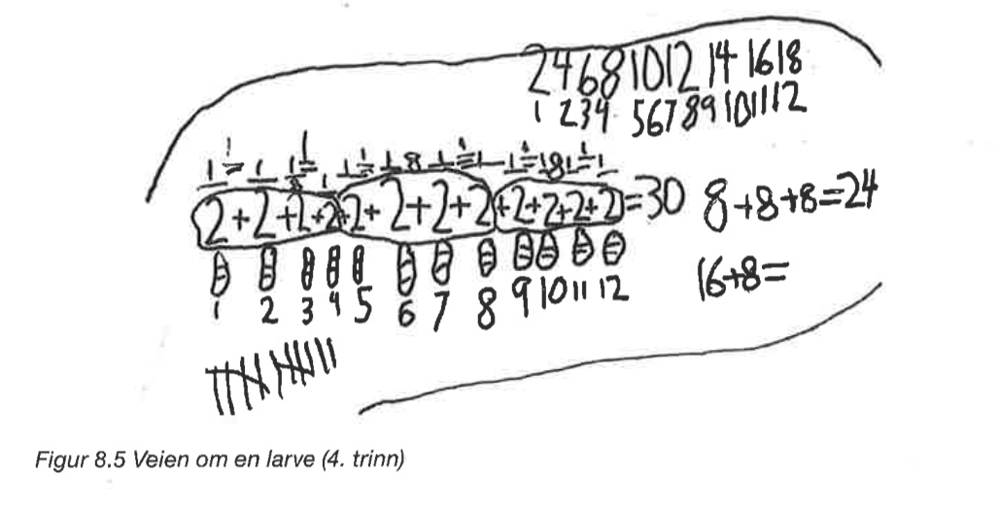
Kategori 2: Veien om 1 larve
Notes:
7 elever ønsker å finne ut hvor mye 1 larve spiser. Legger først sammen 2 blader per larve og deretter de halve bladene.

Slide 15
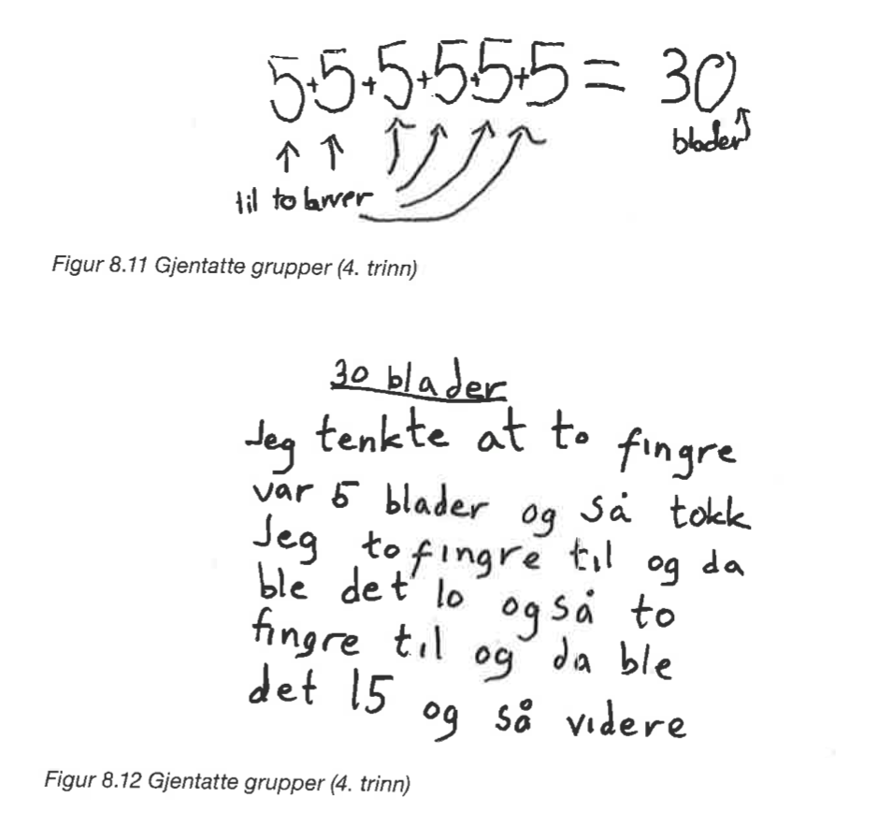
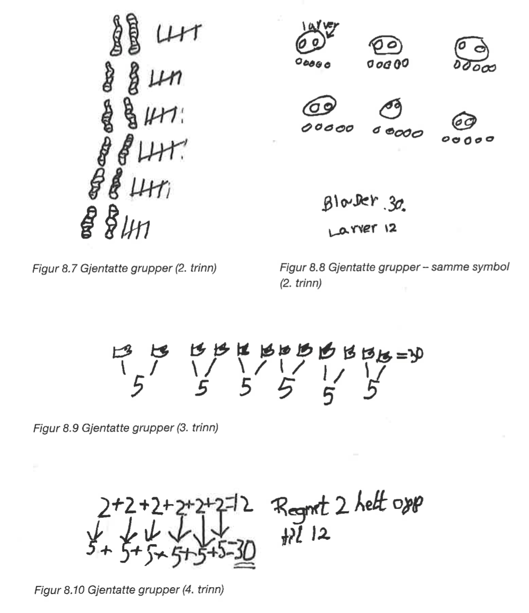
Kategori 3: Gjentatt grupper av 2 larver og 5 blader
Notes:
Den mest brukte strategien - 31 elever brukte denne.
Elevene betrakter de to variablene separat, antall larver og antall blader.

Slide 16
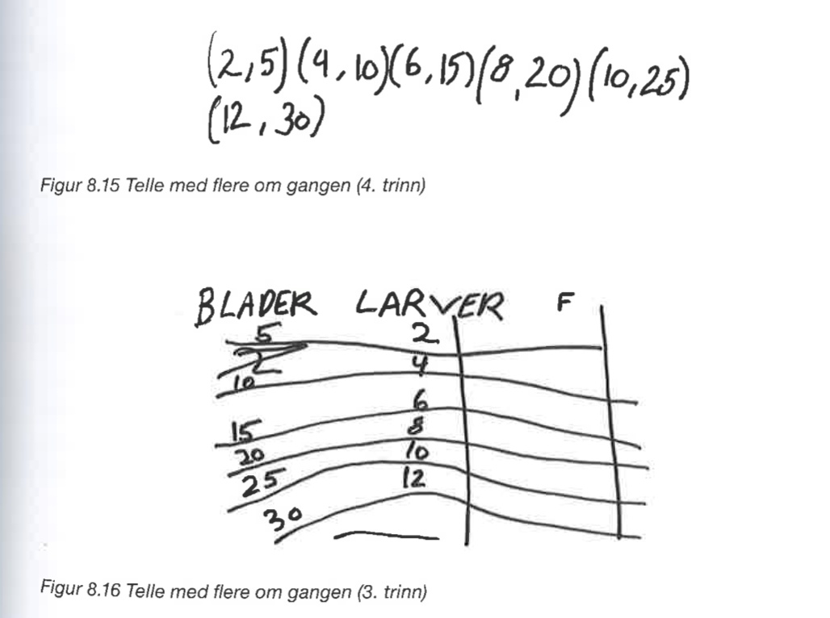
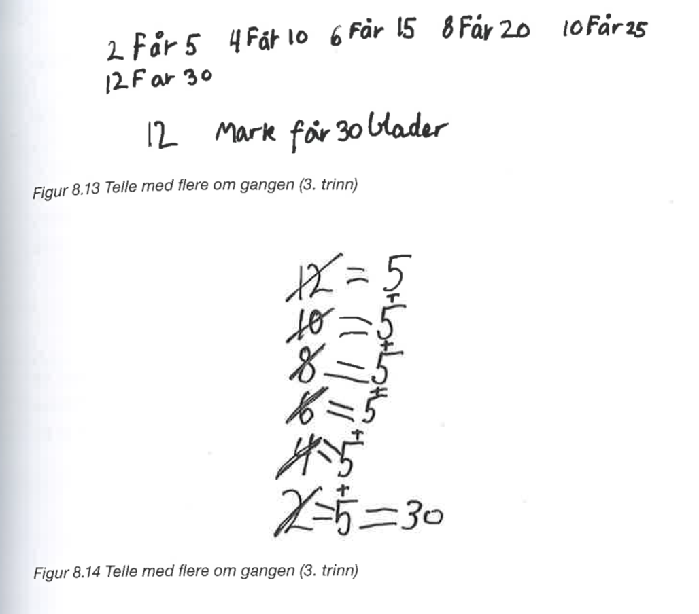
Kategori 4: Telle med flere om gangen
Notes:
Vanligvis oppovertelling - men også en (8.14) nedovertelling. Representasjonsformer: verbalt, tallpar og tabell. Felles: synliggjør samsvaret mellom antall larver og antall blader.
Figur 8.14 skiller seg ut fordi det kun er tallrekken for larvene som er vist. Illustrerer at grensen mellom kategoriene er flytende.

Slide 17
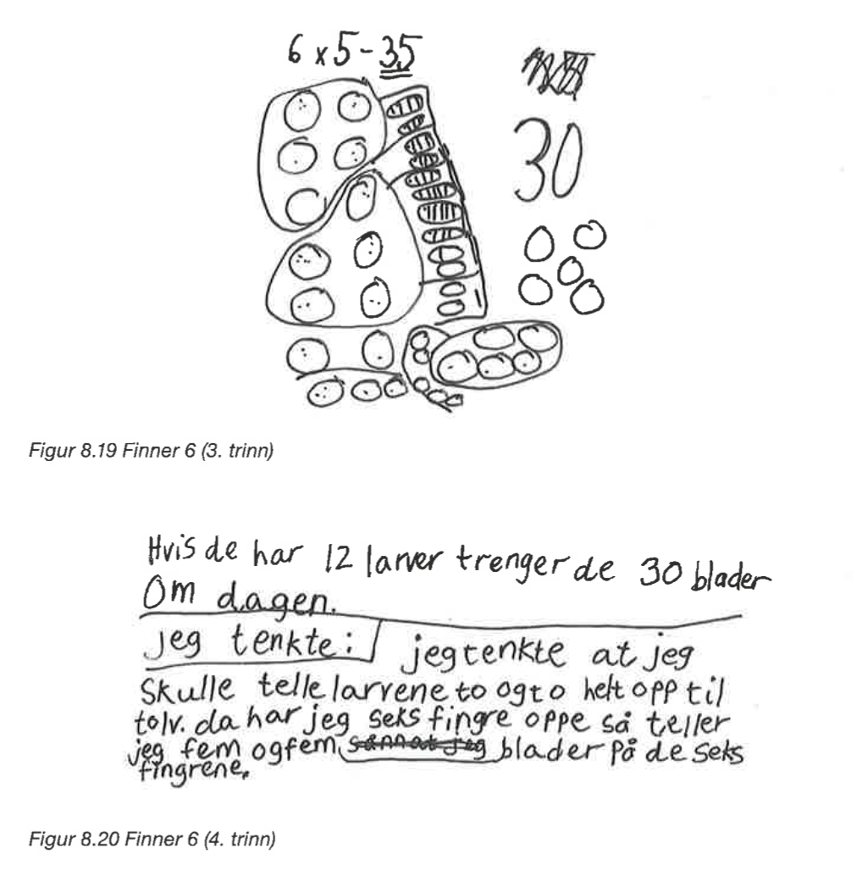
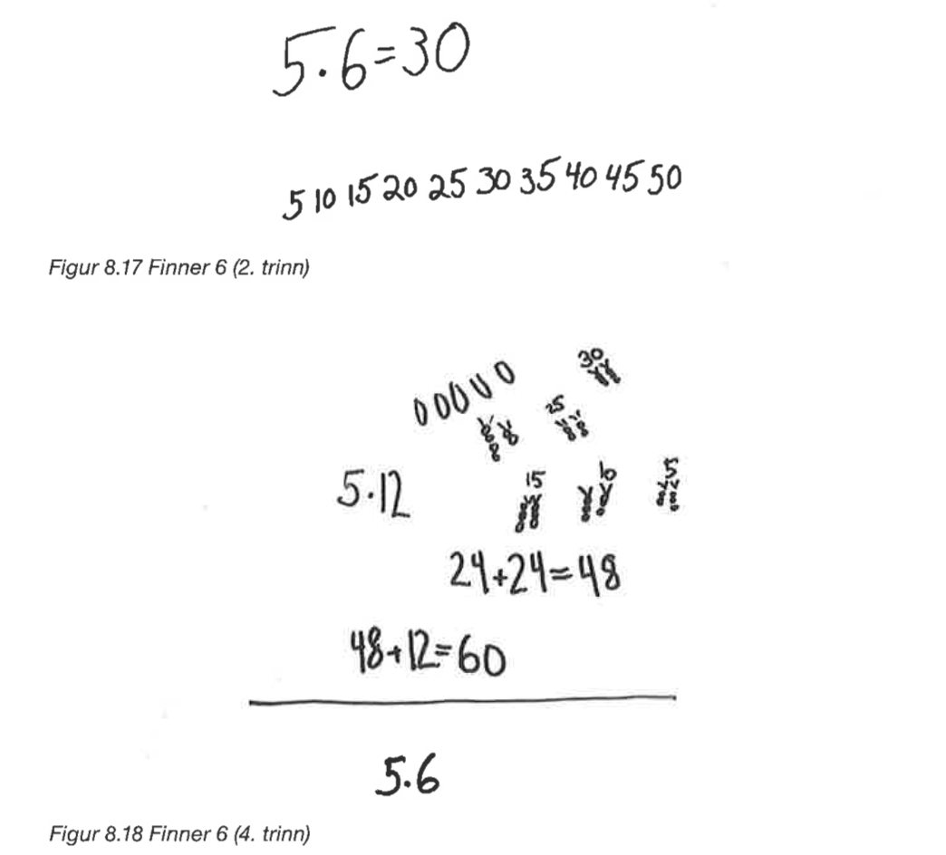
Kategori 5: Finner 6
Notes:
Antall larvepar er eksplisitt uttrykt med tallet 6 med ord eller symboler..
Elever gjennomskuer den multiplikative strukturen.

Slide 18
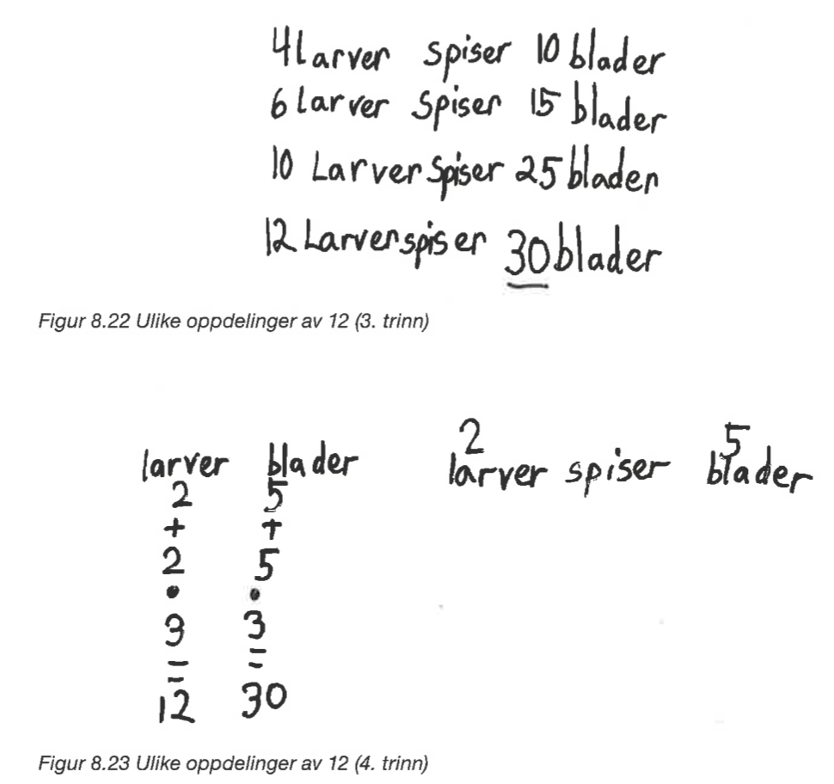
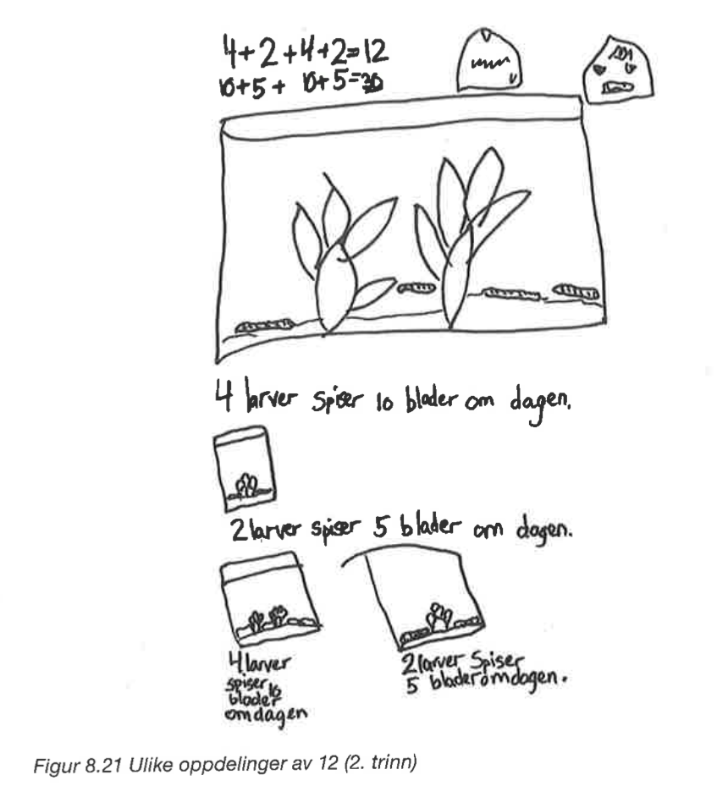
Kategori 6: Ulike oppdelinger av 12
Notes:
Oppdeling av 12 som seks toer-grupper.
Løsningen i 8.23 forutsetter forståelse av det å tredoble den ene variabelen (larven) innebærer også å tredoble den andre (antall blader), en egenskap som kjennetegner proporsjonalitet.

Slide 19
Drøfting

Slide 20
Tallmønstre eller kvantitativt resonnement
For å kunne løse denne oppgaven må elevene oppfatte to størrelser som variabler og ikke statiske verdier (2, 5, 12)
Elevene må forstå at finnes en bestemt relasjon mellom hvordan antall larver endrer seg og hvordan antall blader endrer seg – og denne er uavhengig av av de gjeldende tallverdiene
Å identifisere funksjonssammenhengen mellom størrelsene i larveoppgaven bygger på en forståelse av hva det vil si å modellere virkeligheten ved hjelp av matematikk.
Enkelte elevarbeider er helt fri fra konteksten (8.10, 8.14, 8.17 og 8.18), men andre er delvis knyttet il konteksten. I andre arbeider er størrelsene indikert gjennom tegning eller ord. Det å resonnere kvantitativt gir en rikere tilnærming til funksjonstenkning sammenliknet med å arbeid med tallmønstre.
Proporsjonalitetsfaktoren er en brøk (2 ½ blad per larve) - mindre sannsynlig at elevene i småtrinnet basere løsningen på tallmønster.
Notes:
I virkeligheten er det lite sannsynlig at alle larvene spiser nøyaktig like mye, Gapet mellom virkeligheten og skolematematikken er en kjent kilde til forvirring – men ikke i denne undersøkelsen!
Resultatene må ses i sammenheng med rammene for undersøkelsen. Dersom dette hadde vært en test, kunne svarene blitt annerledes. I en amerikansk undersøkelse ble samme oppgave gitt som en test til elever på 4. trinn, og 98% besvarte oppgaven. Det var bare 7% som løste den korrekt (=riktig svar og god begrunnelse) og 6% som løste den delvis korrekt (riktig svar med ufullstendig/manglende begrunnelse eller god begrunnelse, men feil svar pga regnefeil.) (Mitchell et al., 1999)

Slide 21
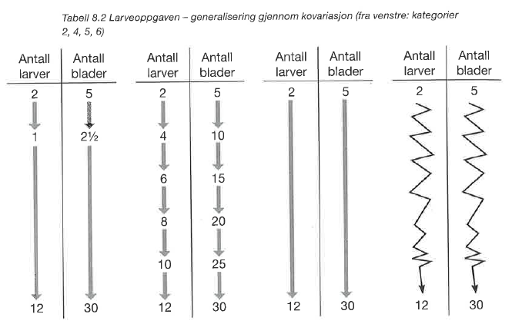
Strategier for generalisering
Funn av kovariasjon mellom variablene – elevene koordinerer antall blader med antall larver
Larveoppgaven stimulerte elevene til å generalisere relasjoner mellom variablene på ulike måter.
Notes:
Elevene er ikke spurt om å abstrahere for å finne ut hvor mange blader for n-larver. Ingen elever som bruker proporsjonalitetsfaktor 2,5 til å vise korrespondanse (sammenhengen mellom de to variablene).
Kovariasjon = koordinerer endringene i de to variablene hver for seg.

Slide 22
Representasjonsformer
Elevene var aktive deltagere i å utvikle representasjoner
Mange bruker representasjoner som støtte for sin tenkning, mens enkelte bruker det for å vise hvordan de har tenkt.
Tallpar som gir funksjonen, er synlig på forskjellige måter i elevarbeidene – gir lærer mulighet til å drøfte oversettelser mellom representasjonsformene (tallpar, tabeller og tekst)
Figurene er ulike – muligheter for å diskutere hva som gjøre en figur nyttig matematisk sett.

Slide 23
Av dette kan vi trekke følgende:
Elevene viser stor variasjon av riktige løsninger og de kommuniserer tankeprosesser på svært forskjellige måter
Elevene utnytter uformelle strategier, resonnerer kvantitativt og konkluderer korrekt
Lærer kan – gjennom å studere hvilken tenkning elevens besvarelse gir uttrykk for, og hvilke strategier de har brukte – utvikle et viktig grunnlag for å støtte og utfordre elevene i sin videre tenkning.
De ulike løsningene gir læreren:
  et utgangspunkt for å lede elevene videre i generalisering av sammenhenger mellom variabler.
  grunnlag for en klassesamtale der elevene vurderer kritisk hvilke representasjoner som er hensiktsmessige

Slide 24
«Larveoppgaven er en oppgave som utfordrer elevene til å resonnere algebraisk og utvikle sin funksjonstenkning.»

